Slide 1



Отчет за Дейностите към LCI

Slide 2


ЗАЩО да отчитаме дейностите?
2

Slide 3

Ползите от отчитането
Как клубовете и дистриктите индивидуално се възползват от отчитането на дейности?
▶Отчитането на дейности помага за предаването на знания и добри практики на бъдещите Ви лидери.
▶Отчитането на дейности дава повод за гордост. То поставя клуба ви на картата като лидер в местната общност и е важен начин да споделите успехите с останалите клубове в дистрикта и по света.
▶ Високият процент на клубове с отчети за дейности е знак за успешен дистрикт.
▶ Отчитането дава възможност за награди за клуба и лидерите.
3

Slide 4
Ползите от отчитането
Как клубовете и дистриктите колективно се възползват от отчитането?
▶Отчитането показва как и къде местните клубове въздействат и са активни. Това засилва профила и имиджа на Lions Clubs International като световна благотворителна организация.
▶Отчетите за дейности са измерител за глобалните ни ангажименти и привличат партньорски организации за Lions Clubs International. Тези връзки засилват организацията и носят ползи на местно ниво.
▶Хората желаят участие в реални, видими промени. Отчитането помага клубовете да ангажират общностите си, да разказват истории по-ефективно и сигурно да увеличават членовете си.
4

Slide 5
Ползите от отчитането
Как отчитането на дейности помага на хората, на които служим?
▶Данните за дейностите помагат да се разбират нуждите на общностите по света и как нашите Lions и Leos отговарят за задоволяването им. Отчитането предава знания и добри практики на бъдещите лидери на клуба ви.
▶Данните помагат на Lions Clubs International да установи най-добрите практики, за да бъдат споделени глобално.
▶Отчетите за дейности показват как Lions и Leos ползват средствата от грантовете на Фондацията на Lions Clubs International в полза на общностите си. Тази прозрачност насърчава Lions и Leos да са креативни и с нови проекти да кандидатстват за грантове от LCIF.
5

Slide 6
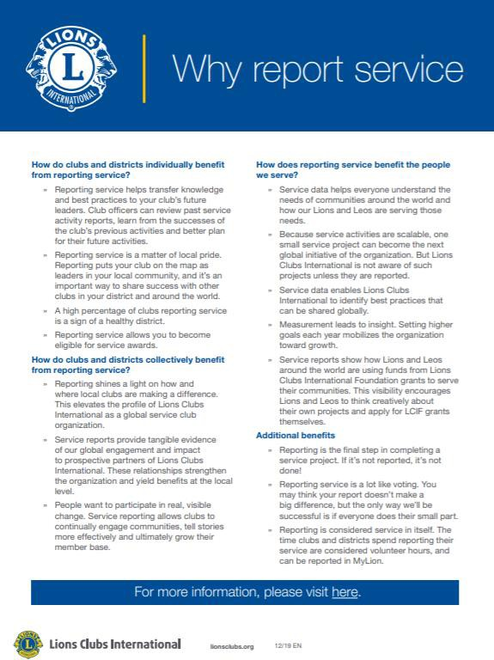
Отчитането също е вид Дейност
Отчитането се счита за дейност само по себе си. Времето, което клубовете и дистриктите влагат за отчитане на дейностите си, се смята за доброволчески часове и може да се отчита в MyLion
Повече информация в ръководството Why Report Service Guide
6

Slide 7
Измерване на ефекта от Дейностите
Ръководство за отчитане на дейностите
7

Slide 8
Какво означава за Lions и Leos Да Служим
Какво е Служба или Дейност?
▶Сервизни Дейности: Активности с реално участие
▶Подкрепа и промотиране: Повишаване на осведомеността кои са важните за Lions каузи
▶Дарения: Предоставяне на дарения на индивиди или организации, включително на Фондацията LCIF
▶Привличане на средства: Събиране на средства, нужни за нашите дейности
▶ Спомагателни Дейности: Провеждане на сбирки и срещи, изпълнение на административни задачи, Участие в Lions събития и други активности за поддържане на приятелство и забавление с други Lions приятели
8

Slide 9
Как Lions и Leos измерват ефекта от Службата си
Измерването позволява на Lions и Leos по света да отчитат дейностите и да виждат как активностите им на местно ниво, взети заедно допринасят за голям ефект в глобален мащаб. Показателите, използвани за измерване на успеха, зависят от типа дейност
9

Slide 10
Изчисляване на Брой Обслужени Хора
LCI дава указания за акуратно и логично отчитане.
Все пак, Lions и Leos са експертите в своите дейности и като такива трябва да разчитат на своя собствен опит когато отчитат ефекта от дейностите си и могат да работят и с местните експерти и лидери когато е възможно.
10

Slide 11
Изчисляване на Брой Обслужени Хора
Проверете дали Брой Обслужени е задължителен показател за вашия тип дейност. Той се изисква само за отчет на Сервизни Дейности. Има много други случаи, когато клуб, дистрикт или множествен дестрикт може да желае да посочи Брой Обслужени.
Определете дали Броят Обслужени могат директно да се изброят. В този случай си водете списък или бележки по време на активността Ви. Ако не, ще трябва да запишете приблизително число.
Определете дали дейността ви е еднократна, повторяема или продължителна и тогава определете Броя Обслужени спрямо това.
  Еднократните дейности обслужват хората веднъж и приключват когато проекта е завършен.
  Повтарящите се дейности са тези, които регулярно се повтарят, напр. почистване на парка веднъж месечно.
11

Slide 12




Как да отчитаме и празнуваме Службата си

Slide 13
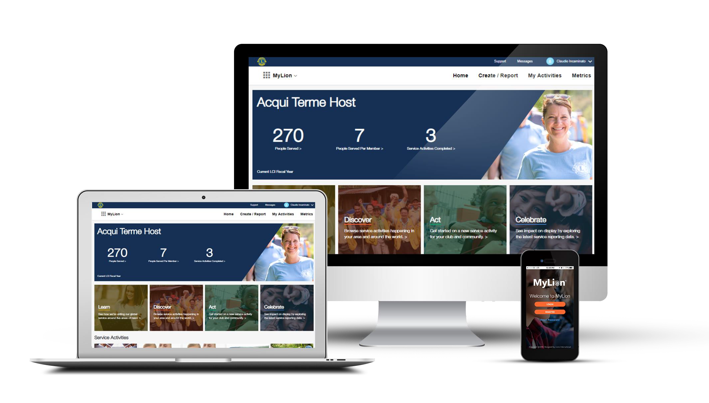
MyLion
Планирайте, поканете, споделете сервизни дейности с Вашия клуб
Отчитайте сервизни дейности ако сте в клубното ръководство
Открийте, свържете се и си пишете с Lions и Leos от цял свят
Вижте ключови показатели за дейностите от Вашия клуб, Дистрикт и т.н.
13

Slide 14
Как да се регистрирате
https://www.lionsclubs.org/en

Slide 15



Slide 16
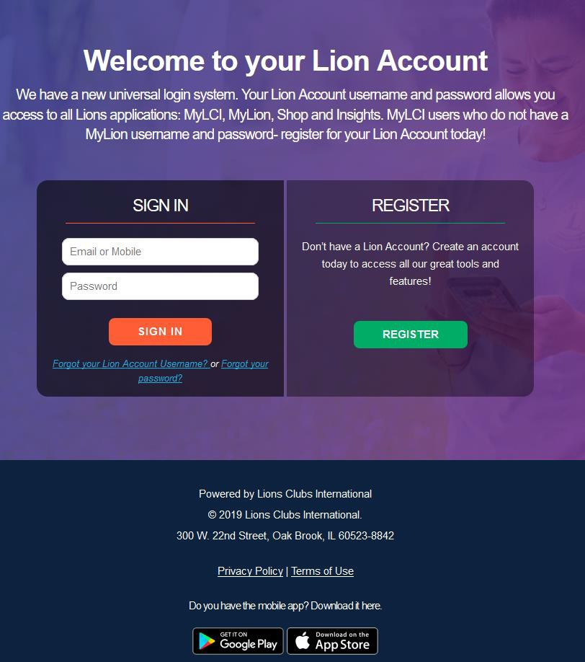
2.
При първоначална
регистрация

Slide 17
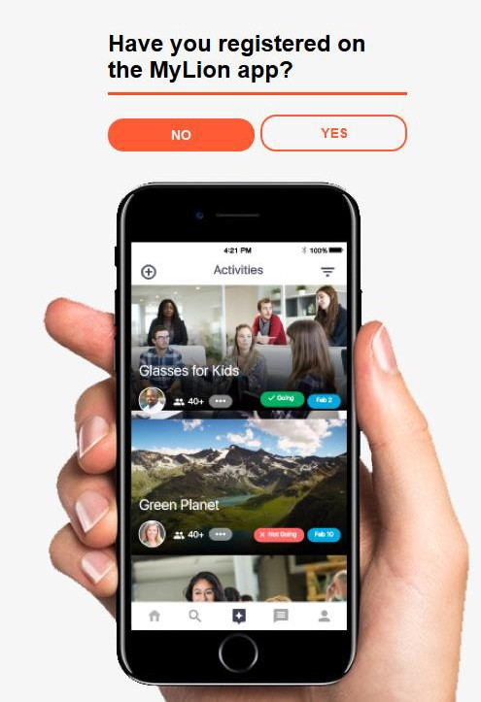
3.

Slide 18
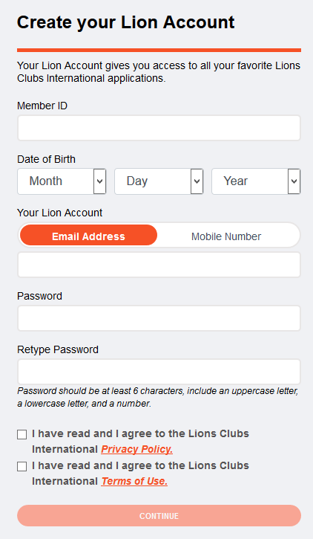
Създайте своя Lion
Потребителски Профил
Членски №
Дата на Раждане
Имейл адрес или Мобилен номер (посочва се такъв, който съвпада с въведените за Вас данни в информацията за членовете на клуба Ви)
Въведете парола по избор и я потвърдете. Паролата трябва да включва поне 6 знака, главна буква, малка буква и цифра.
4A.
4B.

Slide 19
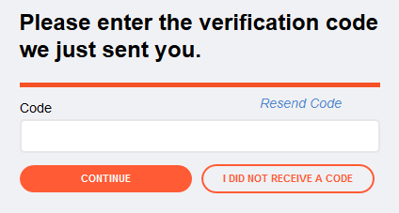

На посочения от Вас имейл адрес или мобилен номер до няколко минути ще получите код за потвърждение, който се въвежда на следващата стъпка.
Ако не получавате такъв, изберете другия бутон.
5A.

Slide 20
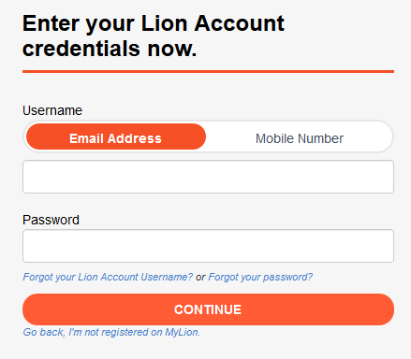

6A.
За вход в профила Ви въведете същия имейл адрес или мобилен номер и избраната вече парола

Slide 21
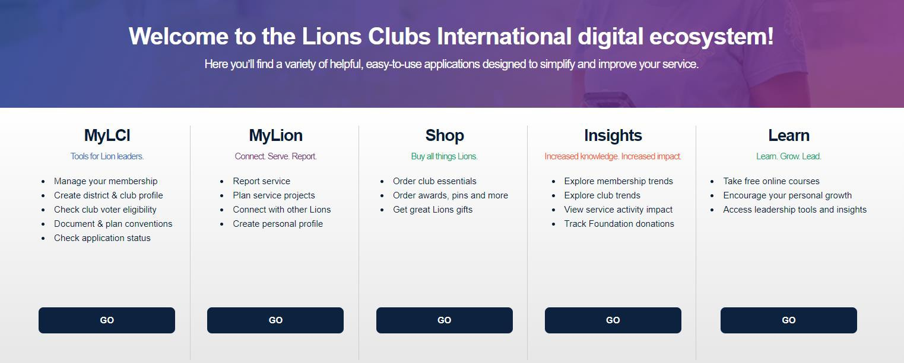

Slide 22
Как да отчитате дейностите

Slide 23
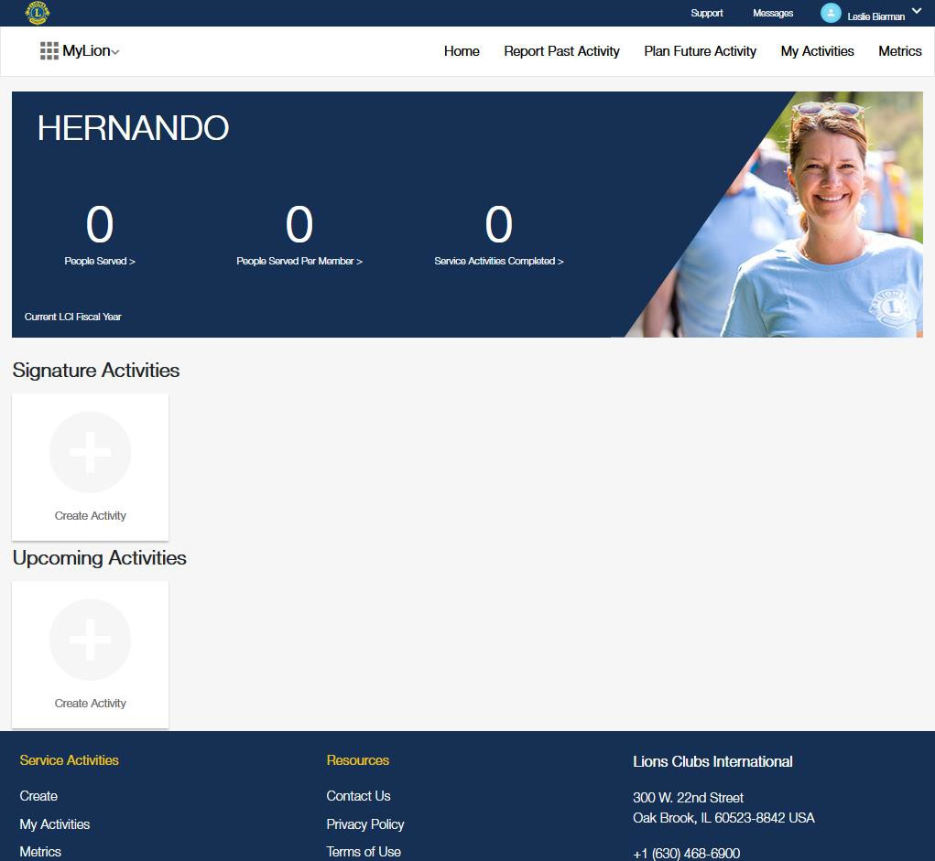

В повечето случаи се налага Отчитане на МИНАЛА /ИЗВЪРШЕНА
Дейност.
Всеки член може да добавя Дейности, но Отчитането им (Report) е достъпно само за Президент, Секретар, Отговорник за Дейностите в клуба (Club Service Chairperson) или Клубен Администратор
Дейности за текущата Лайънс година се отчитат най-късно до 15 юли – две седмици гратисен срок след края на годината!

Slide 24
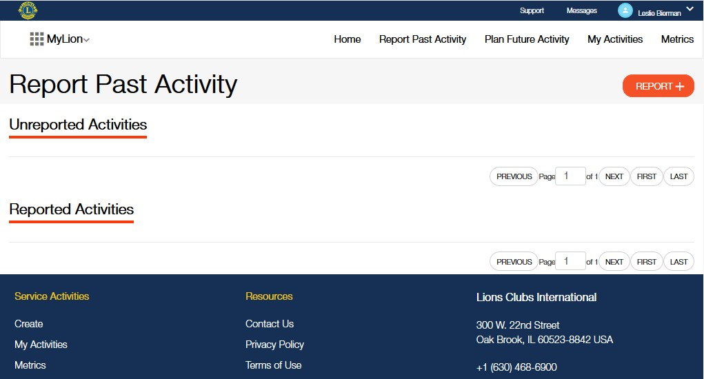
2.

Slide 25
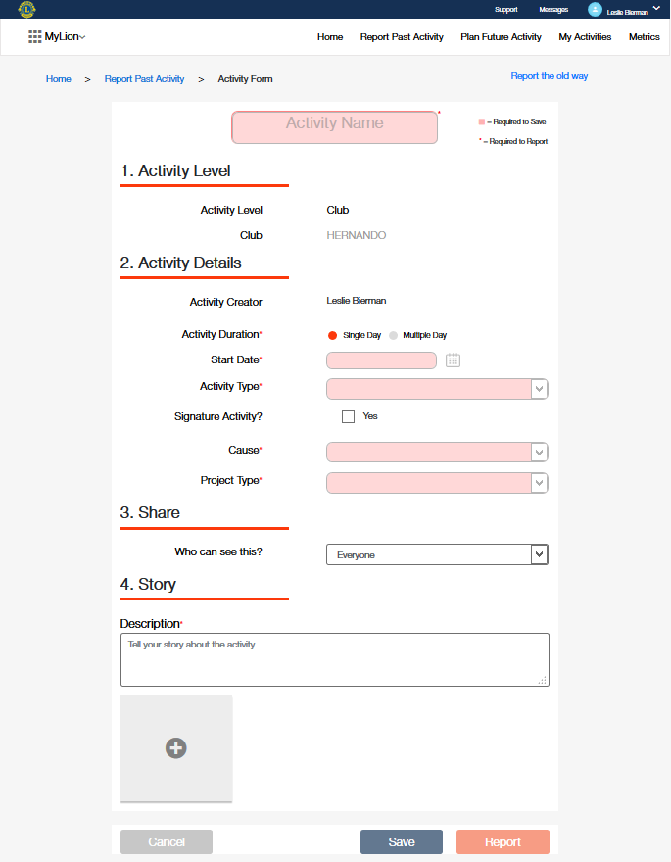
Полетата в розово са ЗАДЪЛЖИТЕЛНИ, за да се запише отчета – Наименование на дейността, Дата, Тип дейност, Кауза, Тип проект.
Ако отбележите Signature Activity – специфична дейност за Вашия клуб, с която е известен в общността, ще попълните още данни за нея.
В полето Description опишете кратко или подробно дейността, може и на български език!
Важно – в долния десен ъгъл да потвърдите с бутон Report
3A.
3B.

Slide 26
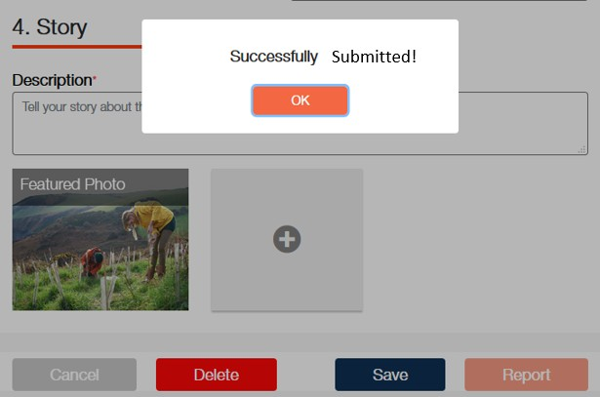
4.
Изберете бутон ОК и отчетът Ви е готов!
Изчакайте, Възможно е забавяне в работата на платформата, защото много Лайънс и Лео по света работят в нея в реално време.

Slide 27
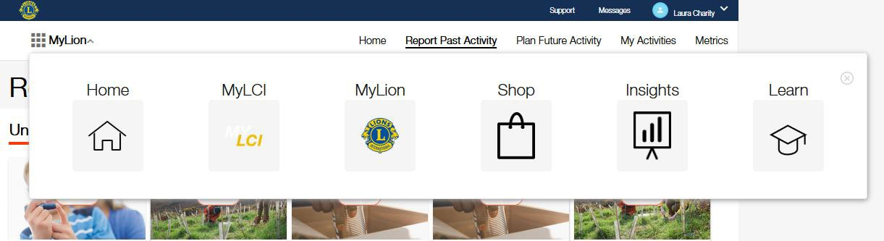
В горния ляв ъгъл от бутона MyLion можете да се прехвърлите към останалите приложения в платформата MyLCI (данните за членовете и задълженията), Shop (онлайн магазина за Лайънс артикули, сувенири, к-кти за нов член и др.), Insights (показатели), Learn (онлайн семинари и курсове за самоподготовка)
5A.

Slide 28

Научете повече от
www.lionsclubs.org/service-reporting
© 2020 Lions Clubs International

Slide 29

Благодаря
© 2019 Lions Clubs International
XXXX 00/00 EN
29

